Slide 1

Урок - расследование
Подготовила учитель
русского языка и
литературы Куцева Н.С.

Slide 2

Расследование 1.(Повторение) (Ответьте на вопросы и разгадайте тему урока)
1. Морфология – это…
2. Существительное – это…
3. Существительные изменяются ….
4. Имена собственные – это…
5. Одушевлённые существительные – это…
6. Сколько склонений у существительных?
7. Какие существительные относятся к 1 склонению?
8. Какие существительные относятся ко 2 склонению?
9. Какие существительные относятся к 3 склонению?
10. Какую роль выполняют существительные в предложении?

Slide 3

Расследование 2. (Знакомство) (Определите склонения существительных. В каких словах с трудом определяется склонение. Выпишите их)
Плач, знамя, мышь, время, родина, племя, горе, вымя, верность, имя, Ваня

Slide 4
Расследование 2.(Шаг 1) (Проверьте выписанные существительные. Сделайте вывод)
Знамя
Время
Племя
Вымя
Имя
Вывод 1. Существительные, оканчивающиеся
на -МЯ и относящиеся к среднему роду,
называются разносклоняемыми

Slide 5
Расследование 2. (Шаг 2) (Сравните окончания при склонении существительных. Сделайте вывод)
И.П. горе знамя
Р. П. горя знамени по 3скл.
Д.П. горю знамени по 3 скл.
В.П. горе знамя
Т.П. горем знаменем по 2 скл.
П.П. горе знамени по 3 скл.
Вывод 2.
Окончания в существительном «знамя»
в Р.П. Д.П. П.П. имеет окончание 3-го склонения -И,
а в Т.П. окончание 2-го склонения -ЕМ.

Slide 6
Расследование 2. (Шаг 3) (Поставьте выписанные слова в Р.П., Д.П. или П.П. Сделайте еще один вывод)
Знамя
Время
Племя
Вымя
Имя

Slide 7
Расследование 2. (Шаг 3) (Проверка. Поставьте выписанные слова в Р.П., Д.П. или П.П. Сделайте еще один вывод)
Знамя - знамени
Время - времени
Племя - племени
Вымя - вымени
Имя - имени
Вывод 3. При склонении разносклоняемых
существительных к корню прибавляется
суффикс -ЕН.

Slide 8

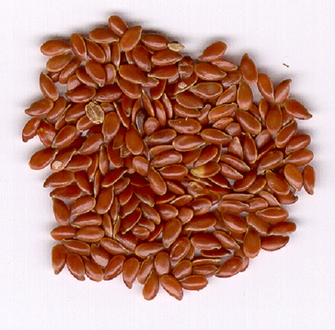
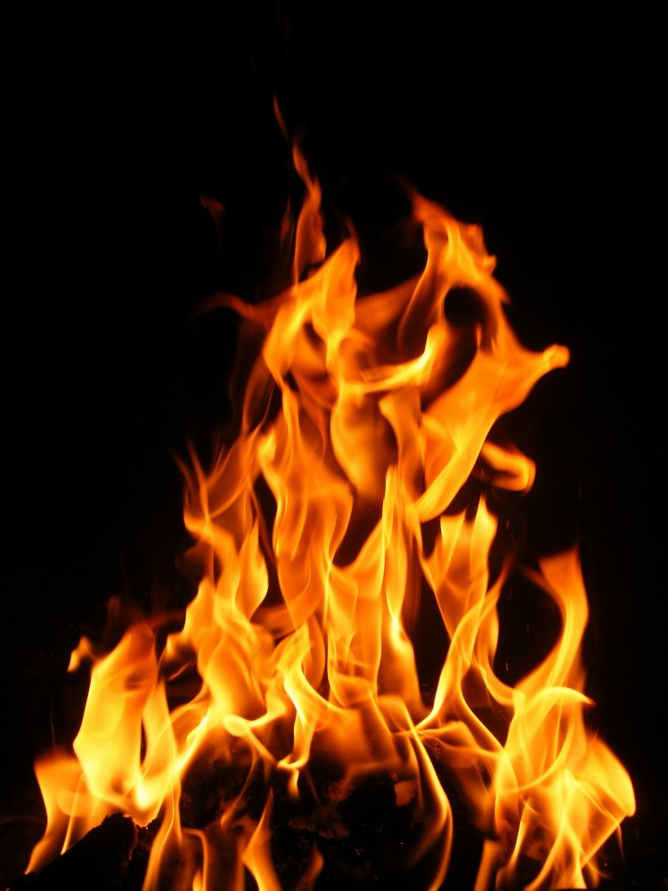
Расследование 3. (Шаг 1) (Подберите к словам синонимы на –МЯ. Запишите следующую группу разносклоняемых существительных)
Зерно – Огонь –
Семя Пламя

Slide 9
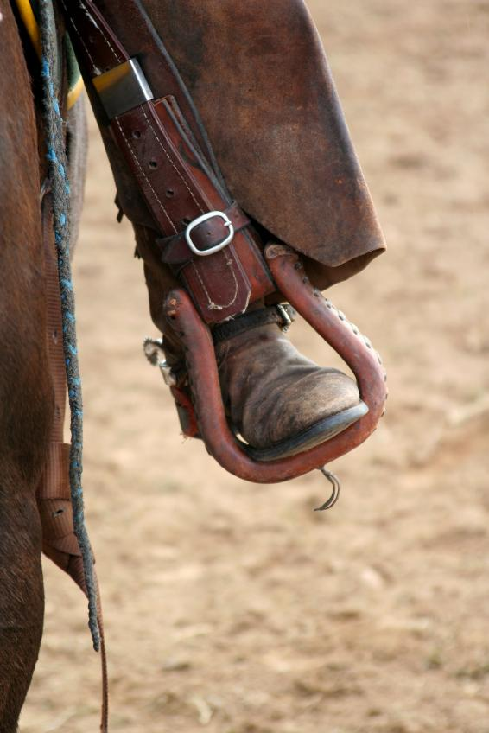
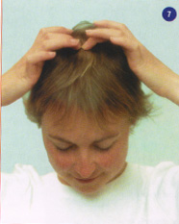
Расследование 3. (Шаг 2) (Подберите к словам синонимы на –МЯ. Запишите следующую группу разносклоняемых существительных)
Упор для ног – Макушка –
Стремя Темя

Slide 10

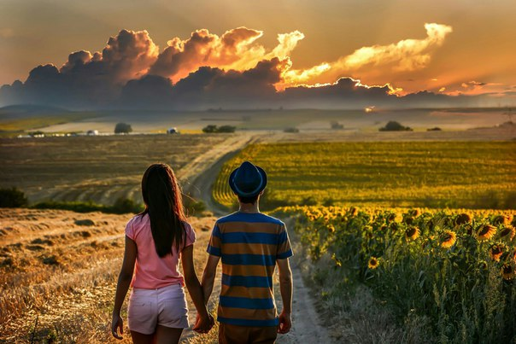
Расследование 3. (Шаг 3) (Подберите к словам синонимы. Запишите следующую группу разносклоняемых существительных)
Ноша – Дорога –
Бремя Путь

Slide 11
Расследование 3. (Вывод 4) (Выпишите эти слова. Поставьте устно эти слова в Р.П., Д.П., П.П)
Семя
Пламя
Стремя
Темя
Бремя
Путь

Slide 12
Расследование 3. (Вывод 4) (Проверка. Сколько всего разносклоняемых существительных?)
Семя - семени
Пламя - племени
Стремя - стремени
Темя - темени
Бремя - бремени
Путь - пути (м.р.)
Вывод 4: Разносклоняемых существительных - 10,
также к ним относится слово «путь»

Slide 13
Физминутка.
В стародавнее древнее время
В шалашах без окон и дверей
Жило – было лохматое племя
Первобытных людей-дикарей.
Они не знали, для чего корове вымя,
Как написать свою фамилию и имя,
Зачем на лошадь надевать седло и стремя-
Необразованное было это племя.
Трудно было им жить в эти годы,
Угнетало их бремя забот.
И страдали они от погоды
Без плащей, без зонтов и без бот.
Никто не знал, как развевает веер знамя,
Что кислород всегда поддерживает пламя.
Над тем, как в булку превратить простое семя,
С утра до вечера они чесали темя.
Мы сегодня пропели вам песню
Из истории древних веков.
Чтоб она получилась полезней
Мы включили в нее десять слов.
Есть в этой песне имя, семя, племя, пламя,
В нее вошли и вымя, стремя, темя, знамя.
А для того, чтоб облегчить учебы бремя
Вы повторяйте эту песенку все время.

Slide 14

Расследование 4. (Шаг 1) (Спишите, поставив разносклоняемые существительные в нужную форму)
Занимать много время,
в пламя костра,
масло в семя,
нога в стремя,
звать по имя,
подъём знамя,
история о племя,
согнуться под бремя

Slide 15
Расследование 4. (Шаг 2) (Расположите фразеологизмы со словом «время» в соответствии с их значением)
До поры до времени Очень мало
Тянуть время Дело, зависящее от
обстоятельств
Времени в обрез Ничто не вечно,
кроме пирамид
Вопрос времени До определенного
срока
Всё боится времени, Медлить
но время боится пирамид.

Slide 16
Расследование 4. (Шаг 3) (Составьте пословицу. Слово путь поставьте в нужную форму)
Никто,
заменить,
на путь,
не может,
вас самих,
к знанию.

Slide 17
Расследование 4. (Шаг 3) (Проверка. Составь пословицу)
Никто
не может
заменить
вас самих
на пути
к знанию.
Бернард Вербер

Slide 18
Итоги расследования.
О каких существительных вы уЗнали на уроке?
Какие слова были зашифрованы за буквами?
Какие Умения приобрели?
Чему еще Научились?
Сегодня хорошо проводили расследование...

Slide 19
Домашнее задание.
С. 138, орфограмма№ 31,
Упражнение № 259.

Slide 20
Спасибо за внимание.

